Slide 1

Рулетка
Проблеми и обяснения
От Виктор Калев (kalevinho)
И
Кристиян Крумов (Bacho)
КН 2ри курс

Slide 2

GitHub
Инсталация
Правене на репозитори
Свързване

Slide 3
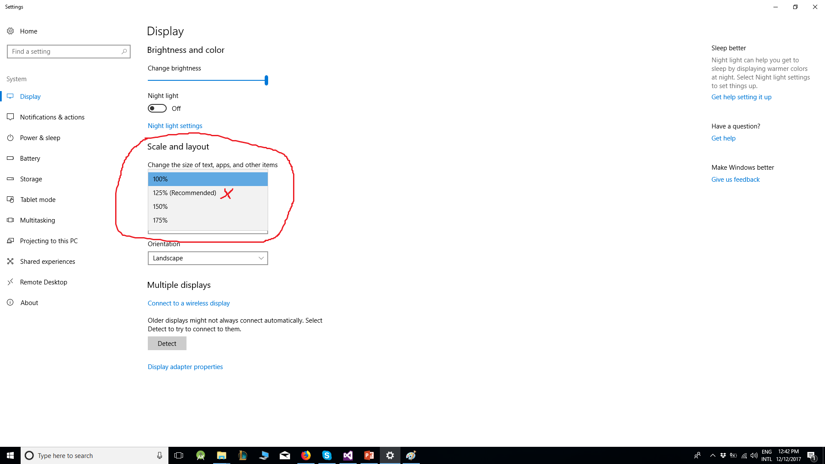
DPI
Съвместимост при
различни компютри

Slide 4
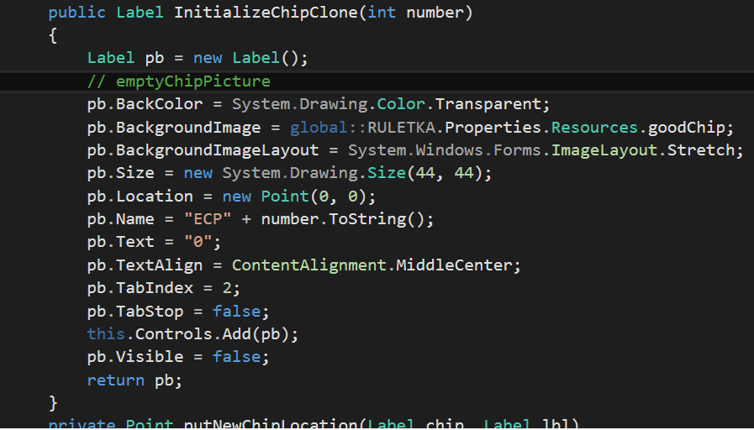
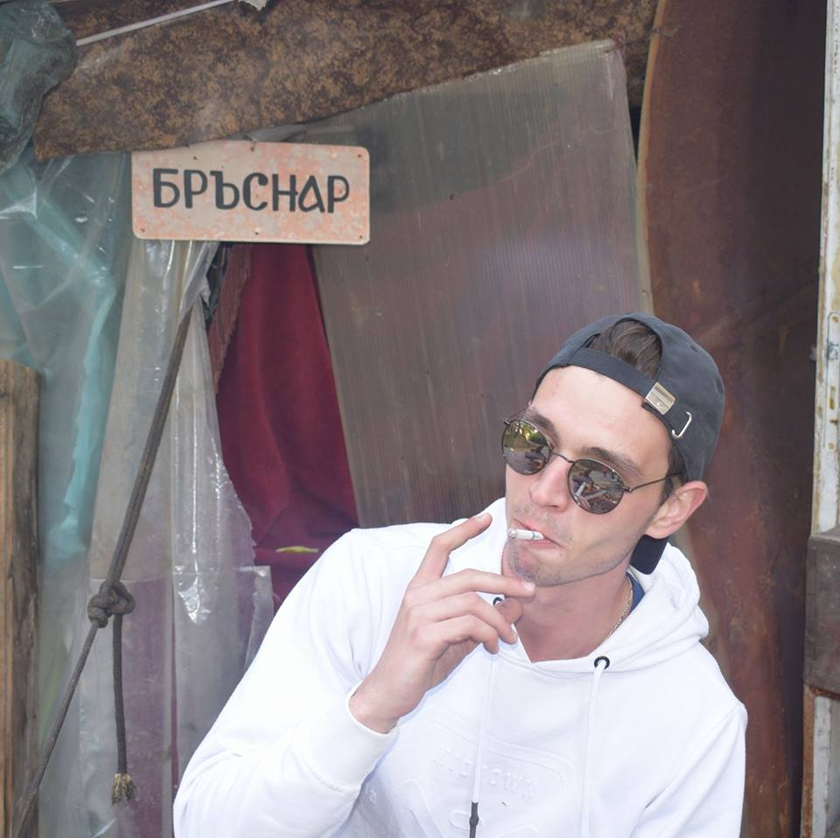
ChipClone
Генериране на нов чип при натискане на мишката върху лейбъл

Slide 5
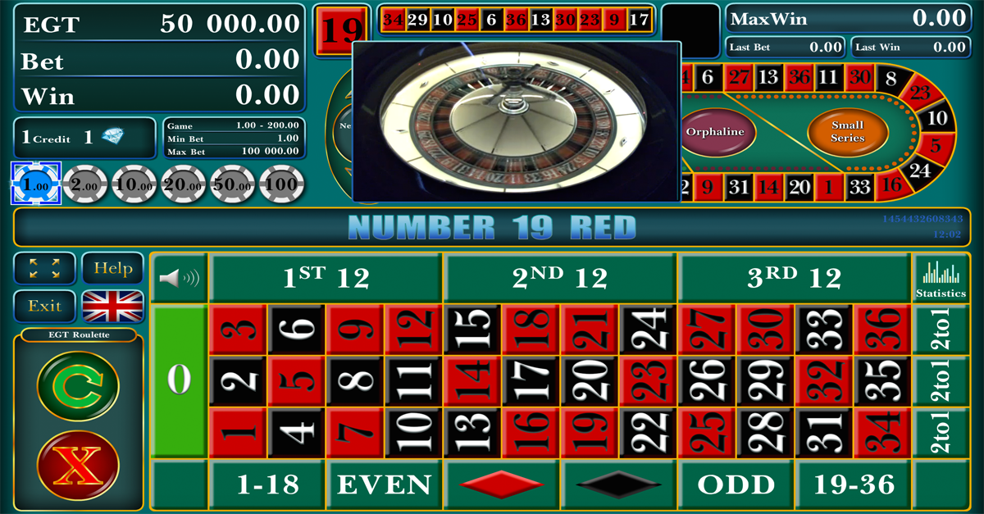

Paint
98% от цялата визлуализацията е с помоща на Paint
Останалите 2% с PowerPoint

Slide 6

Array of Labels
Как се прави и защо ни трябва ?

Slide 7
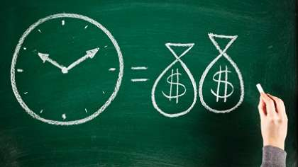
Timer
Разтягане на изображение с време
Нагласяне
Time is Money

Slide 8
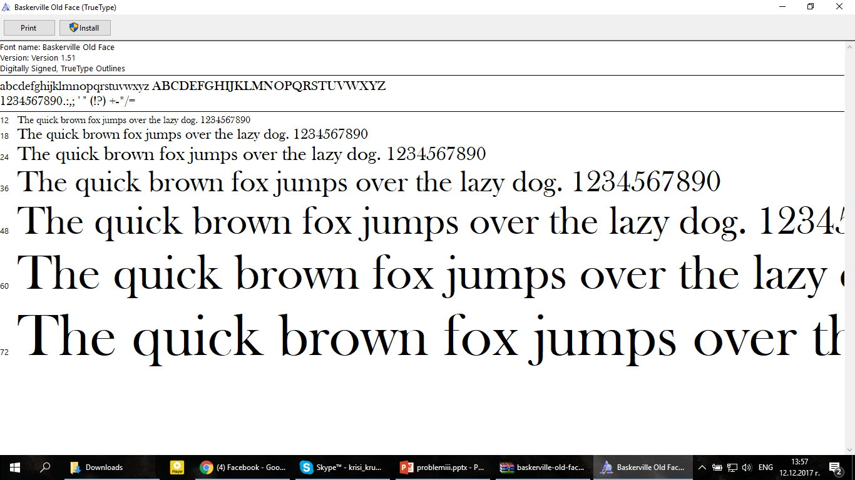
Fonts
Търсене на подфодящия фонт
Baskerville Old Face

Slide 9
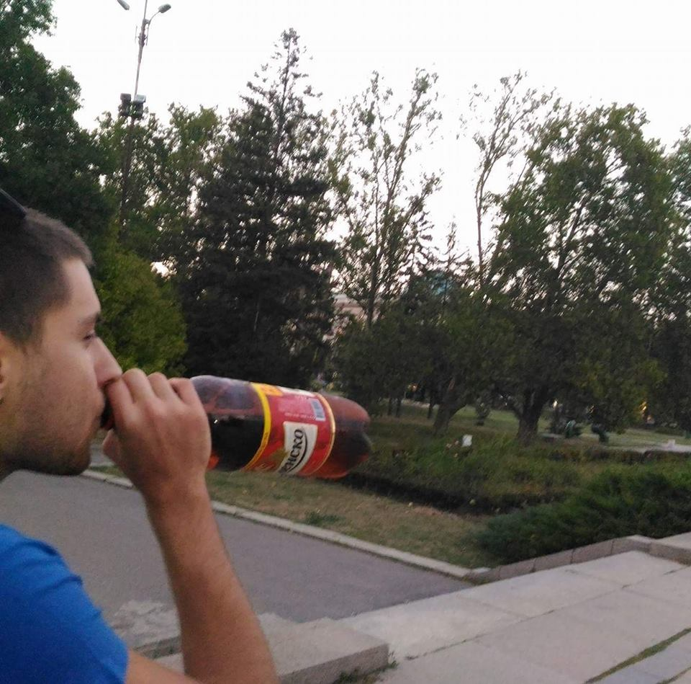
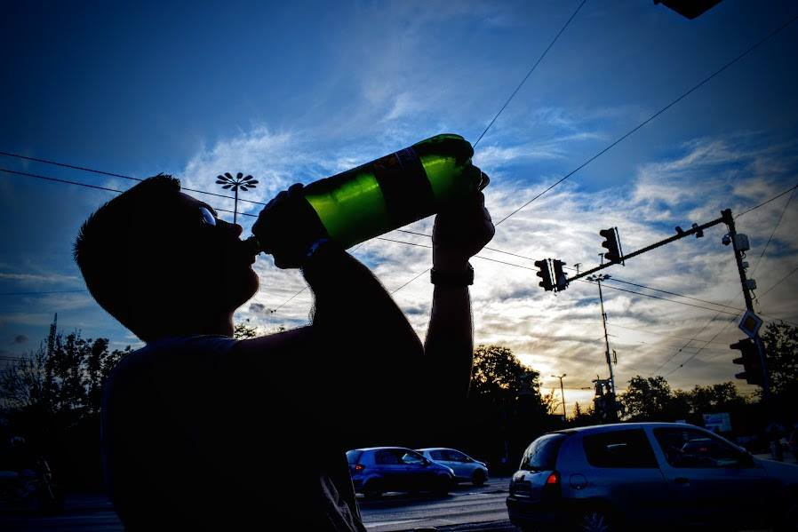
Help Forum
Намиране на обща снимка

Slide 10
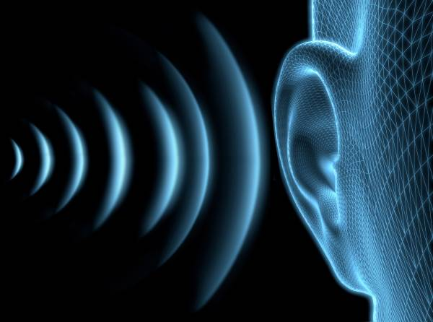
Вмъкване на звук
Записване и слагане
Resources .resx
Embedded

Slide 11
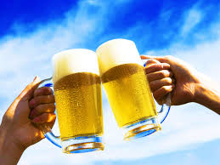
Специални Благорности на
Google
Beer
StackOverflow

Slide 12
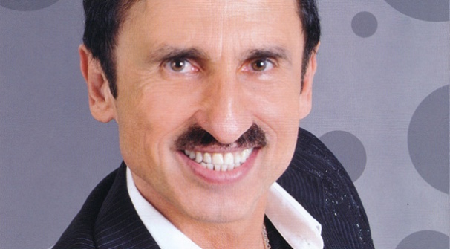
Благодарим за Вниманието !

